Slide 1

Newyork Airbnb Data 분석을 통한
숙소의 적정 가격 기준 마련 프로젝트
팀명 : Super Fun

Slide 2

As-Is 문제점
1. 프로젝트 개요
숙소의 가격을 책정하는 요소는 수요/공급 정도, 숙소 내 가구 및 인테리어, 숙소 청결 상태 등
숙소의 Quality에 대한 정도가 주요 요소이나, 특정 기준 부재로 인한 객관성 미흡의 문제점이 존재함
숙박업 Price 책정 요소
As-Is 문제점
마케팅 본질 4P
1. 수요와 공급의 법칙
평일과 주말 가격 차이에 대한 기준 미흡
성수기와 비수기의 정의 기준 부재
인기 장소 및 트렌드에 대한 기준 부재
➔ 기준이 없는 주관적 가격 책정 문제
Product
평일과 주말의 고객 수요 차이
성수기와 비수기의 고객 수요 차이
인기 장소(Hot spot)의 트렌드 변화
객관적 가격 기준 부재 영역
Price
2. 숙소 구성 용품
Place
숙소의 인테리어 분위기
숙소 배치 가구의 Quality 및 부대시설
가구 및 구성품의 감가상각 정도 및 교체주기
Promotion
3. 숙소 청결 상태
숙소 청소 비용
숙소 청결 상태의 정도
객관적 가격 기준 존재 영역
주관적인 가격 책정 문제점에 대한 적절한 기준 마련 을 통해
고객과 호스트의 신뢰성 문제 회복 및 가격 안정성, 규격화 필요

Slide 3
As-Is 문제점
1. 프로젝트 개요
What is Value?
고객
핵심 Point
Host
1. 가격에 대한 신뢰성
수요와 공급 수치화
1. 고객의 신뢰 확보
2. 재방문율 증가 가능성
시기에 대한 객관적 정의
2. 숙소 이용에 대한 만족도
3. 숙박업 가격 규격화에 대한 가이드
고객 리뷰 적절한 반영
4. 비 객관적 가격 책정 숙소 대비 경쟁력 강화
고객-판매자 간 신뢰도 상승 효과로 인한 산업 활성화 & 매출 증대

Slide 4
As-Is 문제점
1. 프로젝트 개요
How?
해결방안
주어진 조건
수요 파악에 대한 기준을 탐색
주말과 평일의 합리적인 가격 차이 기준을 마련
성수기와 비수기의 정의에 대한 기준 마련을 위한 탐색
위 내용을 반영하여 종합적인 빅데이터 모델링을 수행
숙박가능 날짜
고객의 숙박 이용일(총 리뷰 수)
고객의 리뷰 정보 반영(월 평균 리뷰 수)
위치정보
룸 타입
．
．
But,
주어진 변수를 활용하여 분석 후, 이를 활용한 객관적 가격 기준 기준을 마련하겠음
하지만 향후 부족한 영역에 대한 분석을 수행한 고도화 필요함

Slide 5

As-Is 수행
2. 프로젝트 수행
분석 프로젝트는 크게 3단계(Data 파악 – EDA 및 Feature 생성 – Modeling 및 평가)로 나누어
수행되었으며 흐름도는 아래와 같음
Data Structure 파악 및 Cleansing 작업
2. Feature Visualization 및 Feature 생성
3. Modeling 및 평가
분석 간 사용할 Dataset 內 각 feature type 확인
Modeling 과정에 불필요한 feature 사전 제거
feature 內 이상치 & 결측치 파악 후 대체, 제거
각 Feature의 다양한 시각화
타겟 변수(Price)와 feature간의 관계 파악
타켓 변수의 특성을 고려해 Regression 방법 선택
모델 최적화를 위한 Hyper-parameter search
Ensemble 기법(Random Forest/XgBoost 등) 활용
기법 간 예측 성능 비교
최종 모델 선택
&
Price 예측
주관적인 가격 책정 문제점에 대한 적절한 기준 마련 을 통해
고객과 호스트의 신뢰성 문제 회복 및 가격 안정성, 규격화 필요

Slide 6
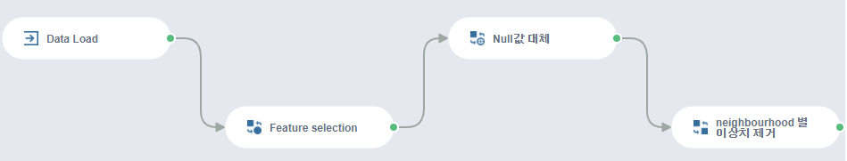
As-Is 수행
2. 프로젝트 수행
Data Structure 파악 및 Cleansing 작업
<Brightics Working flow>
Raw Data
Modified Data(1)
Id/name/host_id …availability_365 등 16개의 colunm과 48895개의 row로 구성
id/name/host_id/host_name 등 가격 기준 선정에 의미가 없다고 생각 되는 5개의 Feature 제거
=> Shape : 48895 X 11
각 neighbourhood(5개 구) 별 이상치 제거
총 review의 개수가 0인 경우 월 평균 리뷰수가 Null 값으로 채워져 있었으므로 0으로 대체
=> Shape : 44683 X 11

Slide 7
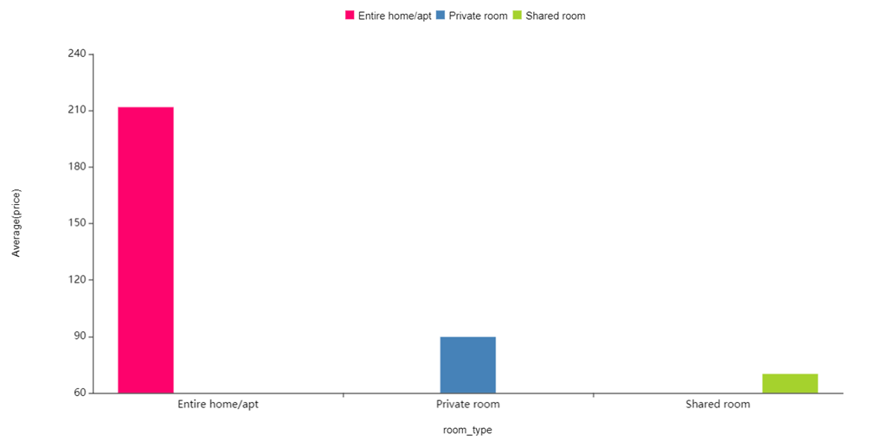
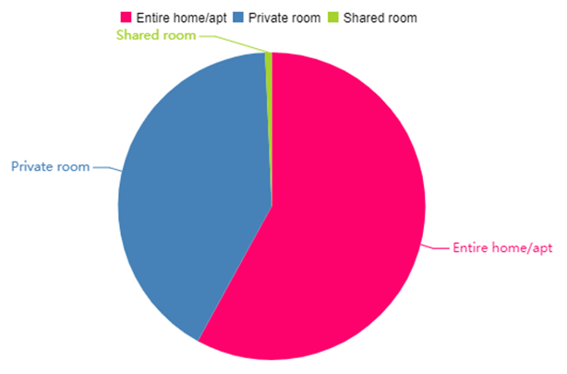
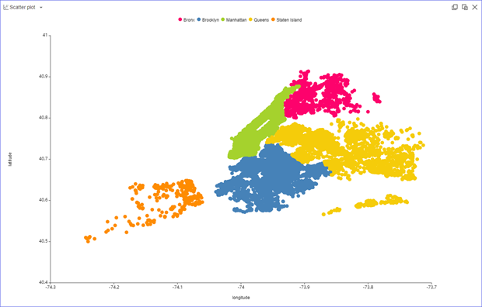
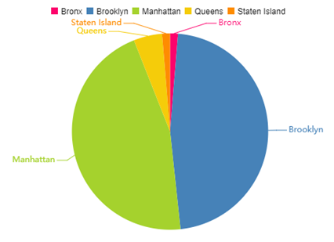
As-Is 수행
2. 프로젝트 수행
Feature Visualization 및 Feature 생성
– Feature Visualization
Roomtype 별 평균 Price
Newyork 시 숙소 타입 분포
Entire home/apt가 다른 type 대비 상당히 높은 가격을 형성
부촌 관광지로 인식되는 Brooklyn과 Manhattan에 숙소의 90% 이상이 존재
Newyork 시 숙소 위치 분포
Newyork 시 숙소 개수 분포

Slide 8
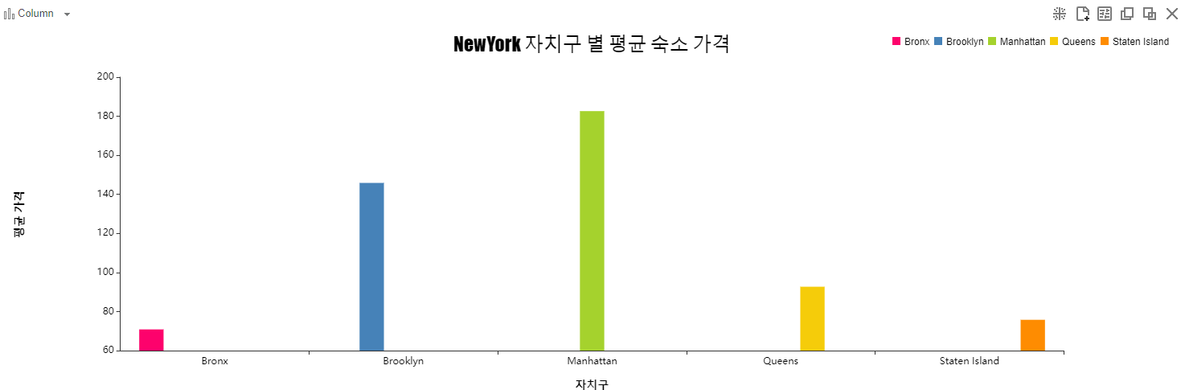
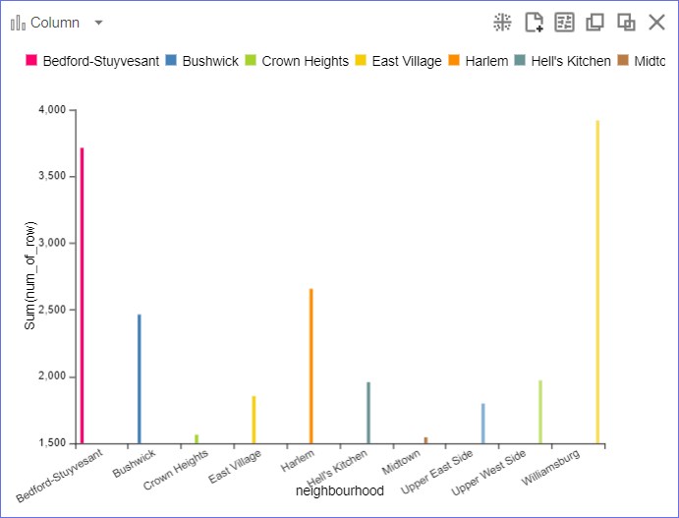
As-Is 수행
2. 프로젝트 수행
Feature Visualization 및 Feature 생성
– Feature Visualization
Neighbourhood ~ Price
(Room type을 고려하지 않았을 때)자치 구 별 평균 숙소 가격의 분포가 매우 불균형 함
자치 구에 해당하는 town 별 숙소의 개수도 구와 마찬가지로 Brooklyn과 Manhattan에 편중됨
전체 표본이 숙소 가격이 상대적으로 비싼 2개 도시에 편향되어 있기 때문에 이 위치의 특수성을 고려한 기준 마련이 요구 됨
Neighbourhood_group 별 숙소 개수

Slide 9
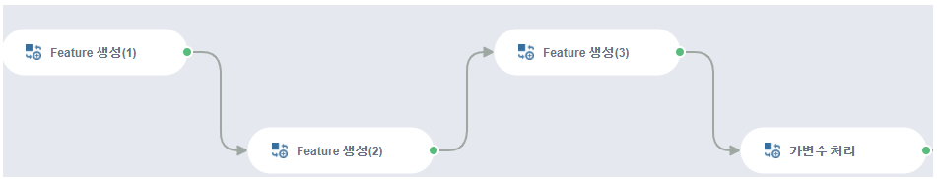
As-Is 수행
2. 프로젝트 수행
Feature Visualization 및 Feature 생성
– Feature 생성
<Brightics Work-flow>
Modified Data(2)
High_avail Feature 생성 : 1년 중 이용 가능 일 수가 180일 이상인 경우 1 ,else 0
Low_avail Feature 생성 : 1년 중 이용 가능 일 수가 90~180일 이상인 경우1, else 0
No_review Feature 생성 : 월 평균 리뷰 수가 0인 경우 0, else 1
One-hot-encoding : 범주형 변수(neighbourhood, neighbourhood_group, room_type) 변수는 가변수 처리
=> Shape : 44683 X 237

Slide 10
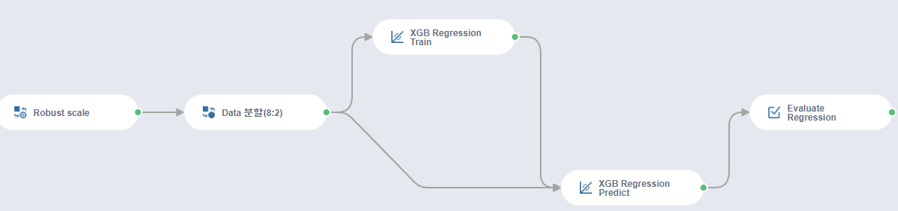
As-Is 수행
2. 프로젝트 수행
Modeling 및 평가
- Modeling(1) : XgBoost Regression
<Brightics Work-flow>
Model information
Number of tree | Max depth
100 ~ 600 | 2 ~5
Interval : 100 | Interval : 1
24개 combination에 대해 모델링 수행
타겟 변수의 특성 상 Regression 기법을 선택
Train : 80% & Test : 20% Split (seed : 2020)
Boosting 기법 특성 상 Overfitting을 방지하기 위해,
Tree의 개수와 max_depth를 적당한 선에 맞춘 뒤
학습 진행

Slide 11
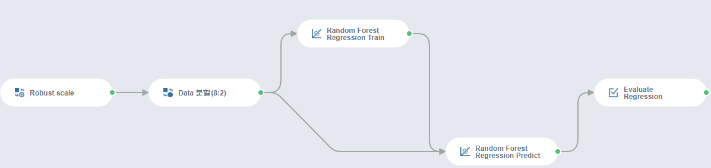
As-Is 수행
2. 프로젝트 수행
Modeling 및 평가
- Modeling(2) : Random Forest Regression
<Brightics Work-flow>
Model information
타겟 변수의 특성 상 Regression 기법을 선택
Train : 80% & Test : 20% Split (seed : 2020)
앞선 모델링과 일치시키고 시간 상 Tree의 개수와 max_depth Parameter만을 갱신해보며 학습 진행
Number of tree | Max depth
100 ~ 1000 | 2 ~5
Interval : 100 | Interval : 1
40개 combination에 대해 모델링 수행

Slide 12

As-Is 결과
3. 프로젝트 결과
Modeling 및 평가
- Model 평가
<모델 간 성능 지표 비교 및 최종 모델 선정>
XgBoost Regression
Random Forest Regression
주요 성능 지표만을 나열하면 아래와 같으며, 각 지표는 동일 Parameter 內 에서 나온 값은 아님을 참고
결정계수(R_2) : 0.543
MAE(평균절대오차) : 18.562
MAPE(평균절대백분율오차) : 15.233
주요 성능 지표만을 나열하면 아래와 같으며, 각 지표는 동일 Parameter 內 에서 나온 값은 아님을 참고
결정계수(R_2) : 0.476
MAE(평균절대오차) : 36.121
MAPE(평균절대백분율오차) : 20.753
XgBoost Regression 방법을 최종 방법으로 선택
결정계수가 가장 높을 때 모델의 Feature importance는 숙소의 ‘위치’ 정보와 ‘리뷰’ 의 개수 임을
보았을 때, 해당 모델로 ‘객관적인 가격 기준 마련’에 대한 크리티컬한 인사이트는 얻기에 한계가 있음으로 판단
→ 현재의 모델링으로는 가격 기준 마련 간 한계가 있음을 인식했으며 개요에서 살펴 본 ‘숙박업 Price 책정 요소’들의 Feature가
담긴 Data를 확보한 뒤의 모델 고도화가 요구 됨

